Slide 1
Trusted Computing
Modul D3.2
Referent: Dr. Jörg Cosfeld

Slide 2
Trusted Computing
Um was handelt es sich?
2
04.10.22

Slide 3
Trusted Computing
Um was handelt es sich?
Erlangen der Kenntnisse über
Authenticated Boot
Attestation
Binding
Sealing
3
04.10.22

Slide 4
Trusted Computing
Um was handelt es sich?
Erlangen der Kenntnisse über
Authenticated Boot
Attestation
Binding
Sealing
Aber auch Kenntnisse über:
Kernelarchitekturen
4
04.10.22

Slide 5
Trusted Computing
Definition: Ein System ist trusted wenn es sich berechenbar und absehbar verhält.
5
04.10.22

Slide 6

Trusted Computing
Definition: Ein System ist trusted wenn es sich berechenbar und absehbar verhält.
6
04.10.22

Slide 7
Trusted Computing
Definition: Ein System ist trusted wenn es sich berechenbar und absehbar verhält.
Wie kann man sowas checken?
Der User vertraut seinen eigenen Erfahrungen mit dem System.
oder
Der User vertraut jemanden der Ihm das System als berechenbar zertifiziert.
7
04.10.22

Slide 8

Trusted Computing
Definition: Ein System ist trusted wenn es sich berechenbar und absehbar verhält.
Wie kann man sowas checken?
Der User vertraut seinen eigenen Erfahrungen mit dem System.
Trusted Computing Group (TCG):
Industriekonsortium bestehend aus den führenden IT-Firmen
(Hewlett-Packard, IBM, Intel, AMD, Microsoft, Sony, Sun, Infineon, ...)
8
04.10.22

Slide 9
Trusted Computing
Definition: Ein System ist trusted wenn es sich berechenbar und absehbar verhält.
Ziele:
Entwicklung offener Spezifikationen für trusted Systems
Ohne massive Einschnitte.
9
04.10.22

Slide 10
Trusted Computing
Definition: Ein System ist trusted wenn es sich berechenbar und absehbar verhält.
Ziele:
Entwicklung offener Spezifikationen für trusted Systems
Ohne massive Einschnitte.
Manipulationssichere Komponenten in Hardware.
10
04.10.22

Slide 11
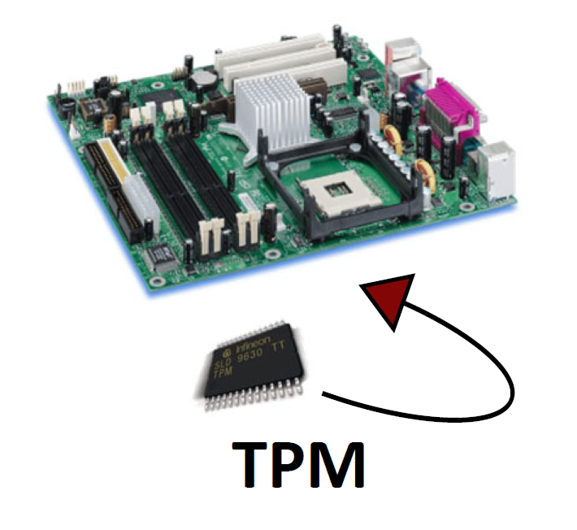
Trusted Computing
Definition: Ein System ist trusted wenn es sich berechenbar und absehbar verhält.
Wie setzt man diese Ziele um?
Trusted Platform Modules
11
04.10.22

Slide 12
Trusted Computing
Definition: Ein System ist trusted wenn es sich berechenbar und absehbar verhält.
Wie setzt man diese Ziele um?
Einbau eines TP-Moduls
Zufallsgenerator – erzeugt kryptografische Schlüssel
12
04.10.22

Slide 13
Trusted Computing
Definition: Ein System ist trusted wenn es sich berechenbar und absehbar verhält.
Wie setzt man diese Ziele um?
Einbau eines TP-Moduls
Zufallsgenerator – erzeugt kryptografische Schlüssel
Kopplung an Speicher der Systemkonfiguration
13
04.10.22

Slide 14
Trusted Computing
Definition: Ein System ist trusted wenn es sich berechenbar und absehbar verhält.
Wie setzt man diese Ziele um?
Einbau eines TP-Moduls
Zufallsgenerator – erzeugt kryptografische Schlüssel
Platform Configuration Register (PCR)
14
04.10.22

Slide 15
Trusted Computing
Definition: Ein System ist trusted wenn es sich berechenbar und absehbar verhält.
Wie setzt man diese Ziele um?
Einbau eines TP-Moduls
Zufallsgenerator – erzeugt kryptografische Schlüssel
Platform Configuration Register (PCR)
Sitzt auf den Main-Board Ihres PCs
15
04.10.22

Slide 16
Trusted Computing
Definition: Ein System ist trusted wenn es sich berechenbar und absehbar verhält.
Wie setzt man diese Ziele um?
Platform Configuration Register (PCR)
Kopplung
16
04.10.22

Slide 17
Trusted Computing
Definition: Ein System ist trusted wenn es sich berechenbar und absehbar verhält.
Wie setzt man diese Ziele um?
Platform Configuration Register (PCR)
Sealing
Kopplung
Errechnete Schlüssel werden auf PCR angepasst.
17
04.10.22

Slide 18
Trusted Computing
Definition: Ein System ist trusted wenn es sich berechenbar und absehbar verhält.
Wie setzt man diese Ziele um?
Platform Configuration Register (PCR)
Sealing
Kopplung
Lassen sich nicht aufbrechen.
18
04.10.22

Slide 19


Trusted Computing
Definition: Ein System ist trusted wenn es sich berechenbar und absehbar verhält.
Wie setzt man diese Ziele um?
Platform Configuration Register (PCR)
Unternehmen
Kopplung
19
04.10.22

Slide 20
Trusted Computing
Definition: Ein System ist trusted wenn es sich berechenbar und absehbar verhält.
Wie setzt man diese Ziele um?
Platform Configuration Register (PCR)
Unternehmen
Kopplung
(Remote) Attestation
20
04.10.22

Slide 21

Trusted Computing
Definition: Ein System ist trusted wenn es sich berechenbar und absehbar verhält.
Wie setzt man diese Ziele um?
Platform Configuration Register (PCR)
Manipulation
Kopplung
21
04.10.22

Slide 22

Trusted Computing
Definition: Ein System ist trusted wenn es sich berechenbar und absehbar verhält.
Sperrt den PC aus der Ferne.
Platform Configuration Register (PCR)
Manipulation
Kopplung
22
04.10.22

Slide 23
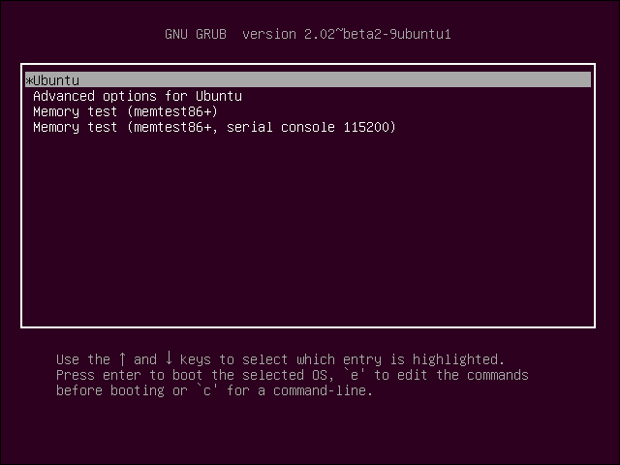
Trusted Computing
Definition: Ein System ist trusted wenn es sich berechenbar und absehbar verhält.
Platform Configuration Register (PCR)
Kopplung an Bootloader.
Kopplung
23
04.10.22

Slide 24
Trusted Computing
Definition: Ein System ist trusted wenn es sich berechenbar und absehbar verhält.
Platform Configuration Register (PCR)
Authenticated Boot
Kopplung an Bootloader.
Kopplung
24
04.10.22

Slide 25

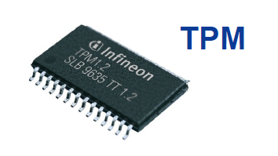
Trusted Computing
Definition: Ein System ist trusted wenn es sich berechenbar und absehbar verhält.
TPMs sind Microsoft Ready
25
04.10.22

Slide 26

Trusted Computing
Implementierung einer TPM in das Unternehmen
Möglichkeit 1
Airbag – „bitte lass es nicht zu dolle schmerzen“
26
04.10.22

Slide 27

Trusted Computing
Implementierung einer TPM in das Unternehmen
Möglichkeit 2
ESP – greift ein, Schaden wird im besten Fall verhindert.
27
04.10.22

Slide 28
Trusted Computing
Implementierung einer TPM in das Unternehmen
Möglichkeit 2
ESP – greift ein, Schaden wird im besten Fall verhindert.
TPM orientiert sich hier dran.
Wir wollen einen Unfall
verhinder!
28
04.10.22

Slide 29
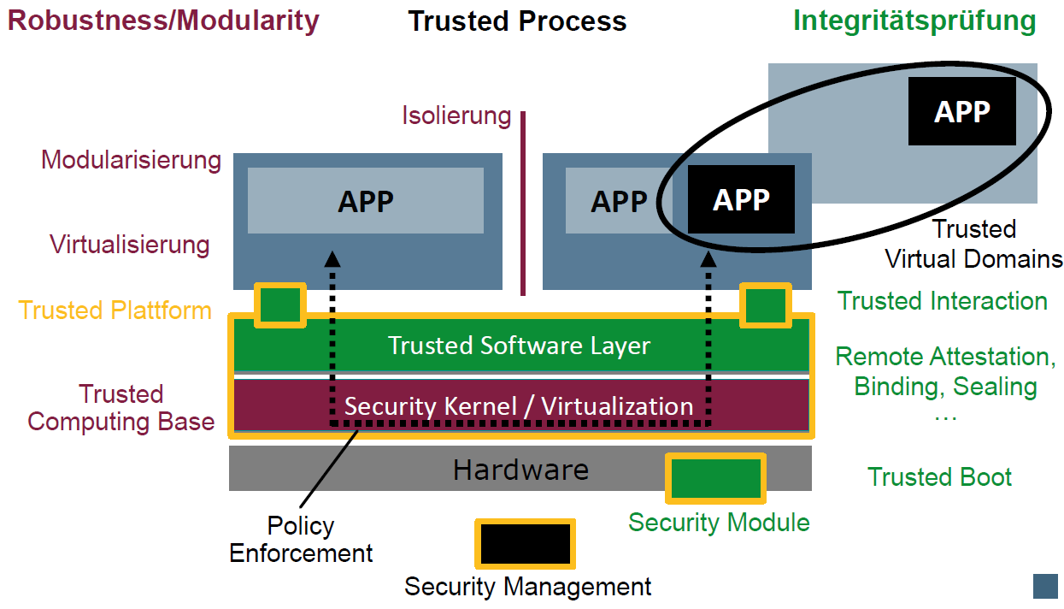
Trusted Computing
Implementierung einer TPM in das Unternehmen
TPM verbaut
29
04.10.22

Slide 30
Trusted Computing
Virtualisierung auf dem Endgerät
Fehler treten in einer Sandbox auf
Reset auf stabilen Zustand sehr schnell möglich
30
04.10.22

Slide 31
Trusted Computing
Virtualisierte Umgebungen lassen sich schnell isolieren
Wie wird isoliert?
Verbot der Kommunikation
Verschlüsselung der Daten auf VM
31
04.10.22

Slide 32
Trusted Computing
Bildung von modularen VM Pools
Campus Management VMs laufen in einem Pool
Office Pakete laufen in einer davon getrennten Umgebung
32
04.10.22

Slide 33
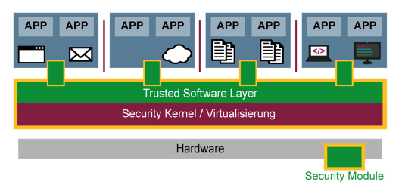
Trusted Computing
Campus Management
Bildung von modularen VM Pools
Campus Management VMs laufen in einem Pool
Office Pakete laufen in einer davon getrennten Umgebung
Mail
33
04.10.22

Slide 34
Trusted Computing
34
04.10.22

Slide 35
Trusted Computing
35
04.10.22

Slide 36

Trusted Computing
36
04.10.22

Slide 37
Trusted Computing
VM Boot nur in einem bekannten und sicheren Zustand.
37
04.10.22

Slide 38
Trusted Computing
38
04.10.22

Slide 39
Trusted Computing
39
04.10.22

Slide 40
Trusted Computing
Sicherheitsfundament
jeder Organisation
Wenn Basis kompromittiert ist der Schaden groß
Schwachstelle im TCB Alles ist angreifbar
40
04.10.22

Slide 41
Trusted Computing
Sicherheitsfundament
jeder Organisation
Wenn Basis kompromittiert ist der Schaden groß
Schwachstelle im TCB Alles ist angreifbar
Meist mehr als 20.000 Zeilen an Code
41
04.10.22

Slide 42


Trusted Computing
Sicherheitsfundament
jeder Organisation
Wenn Basis kompromittiert ist der Schaden groß
Schwachstelle im TCB Alles ist angreifbar
Meist mehr als 20.000 Zeilen an Code
42
04.10.22

Slide 43
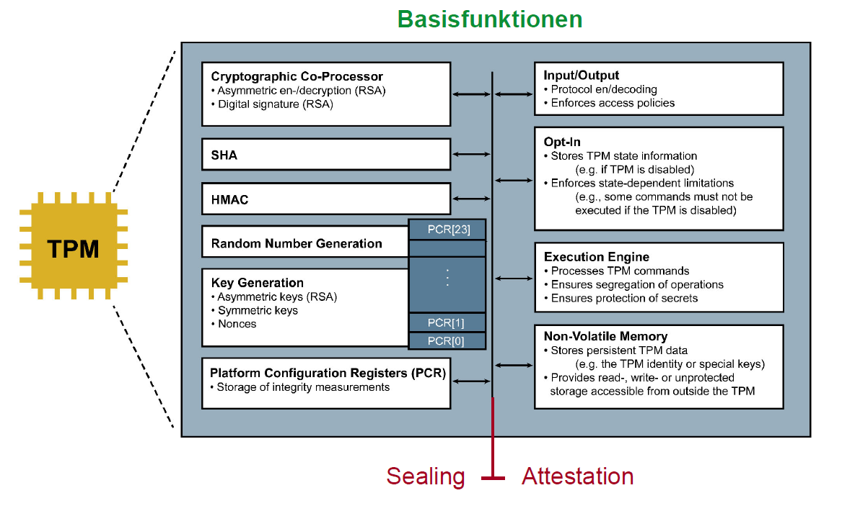
Trusted Computing
TPM Revisited
43
04.10.22

Slide 44
Trusted Computing
TPM Revisited
44
04.10.22

Slide 45
Trusted Computing
TPM Revisited
45
04.10.22

Slide 46
Trusted Computing
TPM Revisited
46
04.10.22

Slide 47
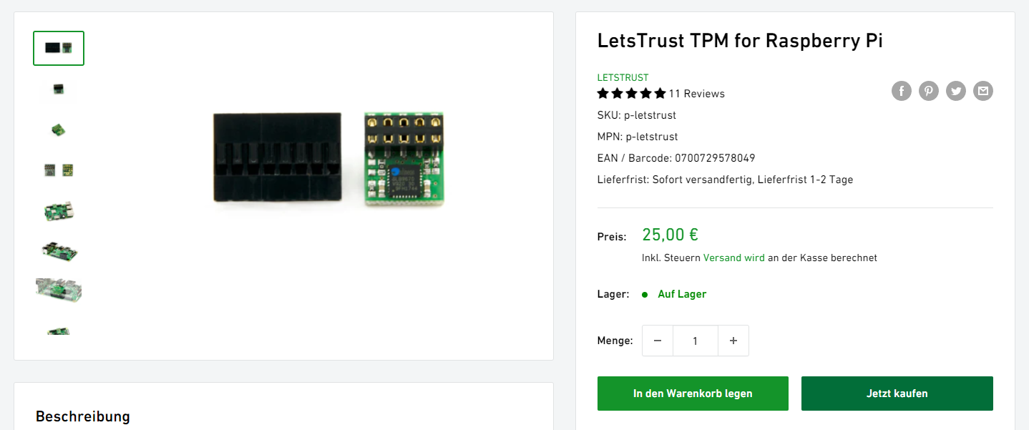
Trusted Computing
TPM Kosten - Raspberry Pi
47
04.10.22

Slide 48
Trusted Computing
Core Root of Trust for Measurement - CRTM
Eine trusted Computing Umgebung braucht eine Basis des Vertrauens
Basis Root of Trust
48
04.10.22

Slide 49
Trusted Computing
Core Root of Trust for Measurement - CRTM
Eine trusted Computing Umgebung braucht eine Basis des Vertrauens
Basis Root of Trust
CRTM nimmt eine Messung über einzelne Systemzustände vor.
Umfasst Hard und Software
Ergebnisse werden an den PCR geliefert und gespeichert
49
04.10.22

Slide 50
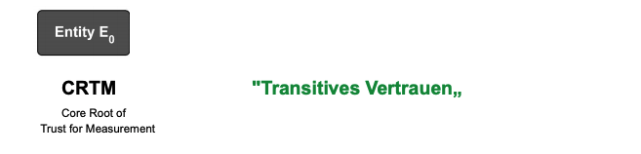
Trusted Computing
Idee des transitiven Vertrauen
Messgröße E₀
50
04.10.22

Slide 51

Trusted Computing
Idee des transitiven Vertrauen
Was wollen wir erreichen?
Eine Trust-Chain.
Messgröße E₀
E₂=Das ist rot!
E₀=Das ist rot!
51
04.10.22

Slide 52
Trusted Computing
Idee des transitiven Vertrauen
Was wollen wir erreichen?
Eine Trust-Chain.
Messgröße E₀
E₂=Das ist blau!
E₀=Das ist rot!
52
04.10.22

Slide 53
Trusted Computing
Idee des transitiven Vertrauen
Messgröße E₀
53
04.10.22

Slide 54
Trusted Computing
Idee des transitiven Vertrauen
1
2
3
Vertrauen auf E₂ setzt E₁ und E₀ voraus
Messgröße E₀
54
04.10.22

Slide 55
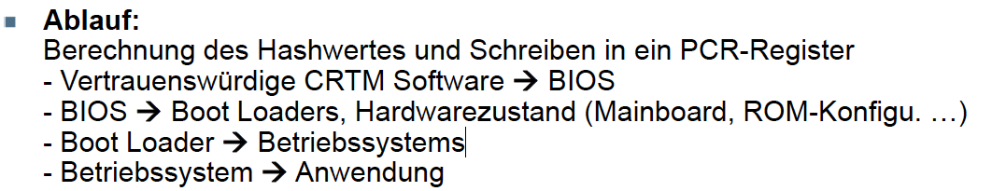
Trusted Computing
Authenticated Boot
Transitiven Vertrauen oder der Boot wird abgebrochen.
55
04.10.22

Slide 56
Trusted Computing
Authenticated Boot
Werte können auch aus der Ferne kontrolliert werden.
Transitiven Vertrauen oder der Boot wird abgebrochen.
56
04.10.22

Slide 57
Trusted Computing
Authenticated Boot
Werte können auch aus der Ferne kontrolliert werden.
Transitiven Vertrauen oder der Boot wird abgebrochen.
57
04.10.22

Slide 58
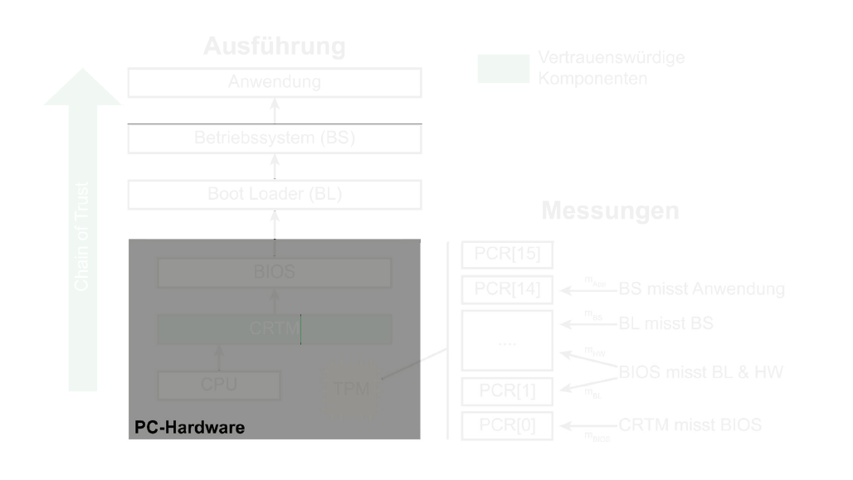
Trusted Computing
Authenticated Boot
58
04.10.22

Slide 59
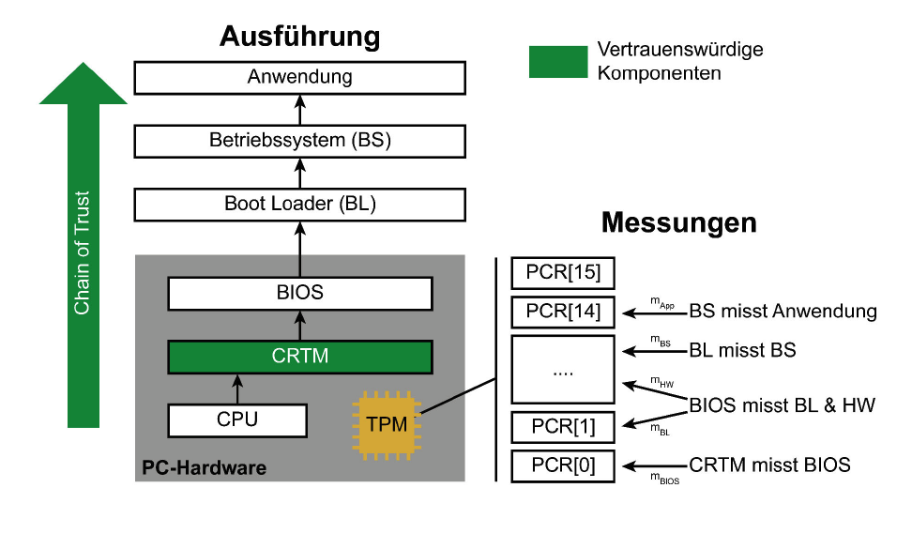
Trusted Computing
Authenticated Boot
59
04.10.22

Slide 60
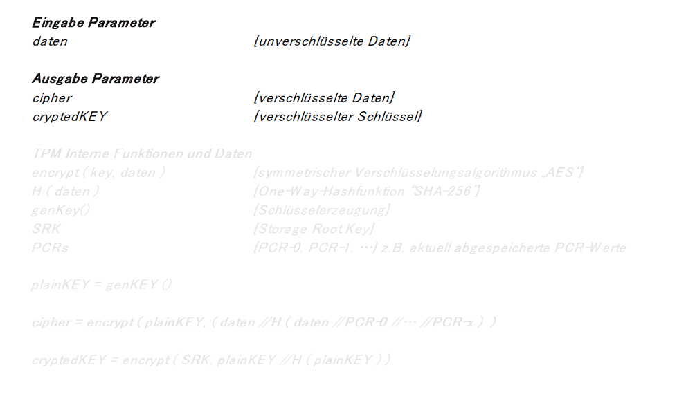
Trusted Computing
Authenticated Boot – Sealing
60
04.10.22

Slide 61
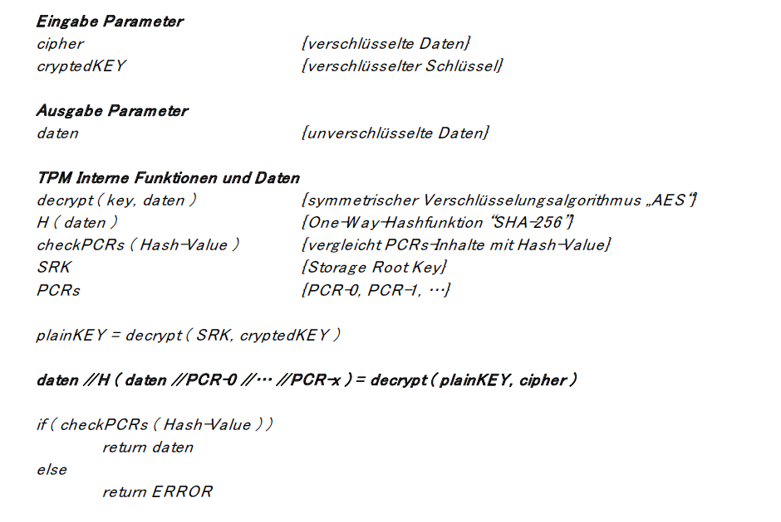
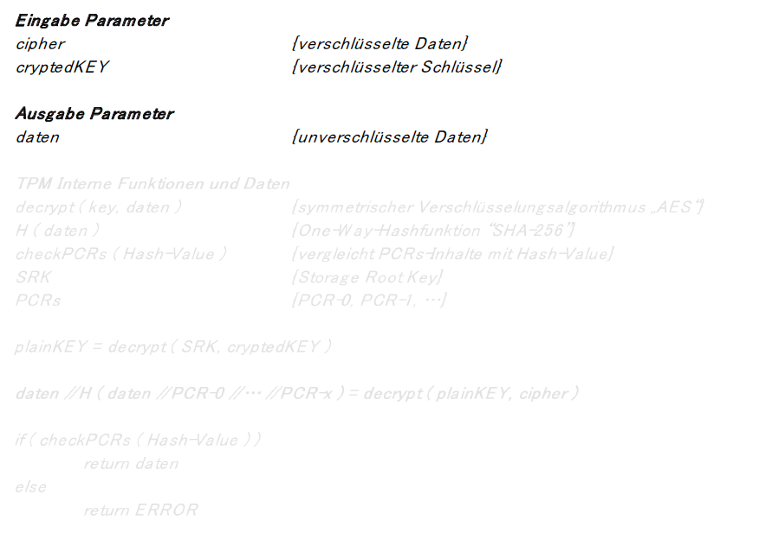
Trusted Computing
Authenticated Boot - Sealing
61
04.10.22

Slide 62
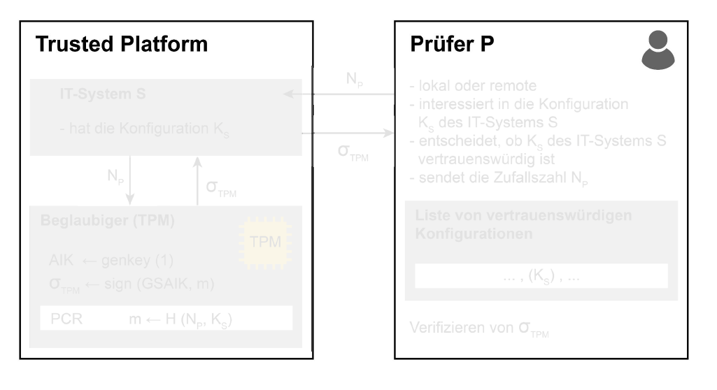
Trusted Computing
Authenticated Boot – Remote Attestation
62
04.10.22

Slide 63
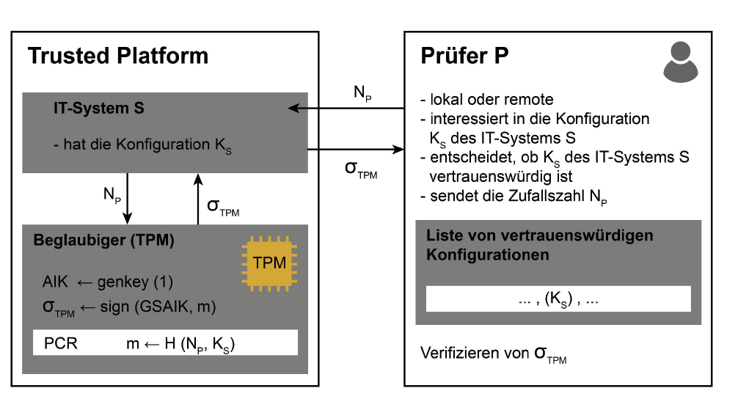
Trusted Computing
Authenticated Boot – Remote Attestation
63
04.10.22

